Slide 2
موسسه حیاط الطیبه
پرورش و تکثیر زالو

Slide 3
تاریخچه
زالو، درمانگری از جنس طبیعت، بی ادعا،صبور و دارای توانایی های خارق العاده و عجیب که بسیار متمایز کننده از دیگر جانوران است –پیچیدگی های خلقت زالو صرفا بخاطر مسئولیت درمانگری او در طبیعت بوده و پستانداران خیلی زودتر از انسان این را کشف کرده و زالو را بعنوان درمانگری در طبیعت پذیرفته و مورد استفاده قرار داده اند.

Slide 5
سابقه درمانگری زالو نزد اقوام هندی ،چینی،مصری،یونانی ایرانی و اروپایی از عهد باستان مشهود است و تا به امروز مورد توجه قرار دارد.حفظ چنین جایگاهی در طب با این وسعت در جهان و با این قدمت خود گواهی مسلم بر صحت درمانگری زالو و نظم حاکم بر خلقت است(سبحان الله)

Slide 7
تقسیمات اصلی بدن زالو
زالو سه بخش پیش روده – معده – روده عقبی دارد.
پیش روده 20% از طول زالو ررا به خود اختصاص می دهد و در آن منطقه می توان بادکش جلو و دهان – حلق و مری را دید.
معده زالو با 10 جفت کیسه کور 50% از طول این جانور را به خود اختصاص می دهد که بیشترین حجم خون خورده شده در آن ذخیره می شود.
روده عقبی که 30% باقیمانده طول زالو را تشکیل می دهد که بادکش عقب و مخرج زالو در این بخش دیده می شود

Slide 8
سایر جزئیات بدن:
زالو ریه ندارد و تنفس در طول دیواره بدن انجام می پذیرد به طوریکه هموگلوبین که در خون بصورت محلول است وظیفه انتقال اکسیژن را از طریق یک شبکه مویرگی به تمام بخش های بدن زالو رادارد .
(جالب اینکه در بدن انسان نیز اکسیژن توسط هموگلوبین حمل می شود.)
زالو فاقد اسکلت است
بدن زالو بند بند است و شامل 34 بند می باشد ،که قابلیت های حرکت وانعطاف زالو را زیاد می کند.(در بخش پوست در این مورد بیشتر می خوانیم .)

Slide 9
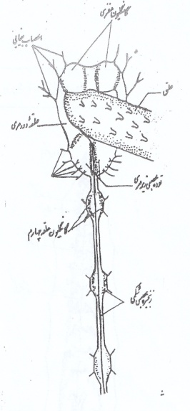

Slide 10
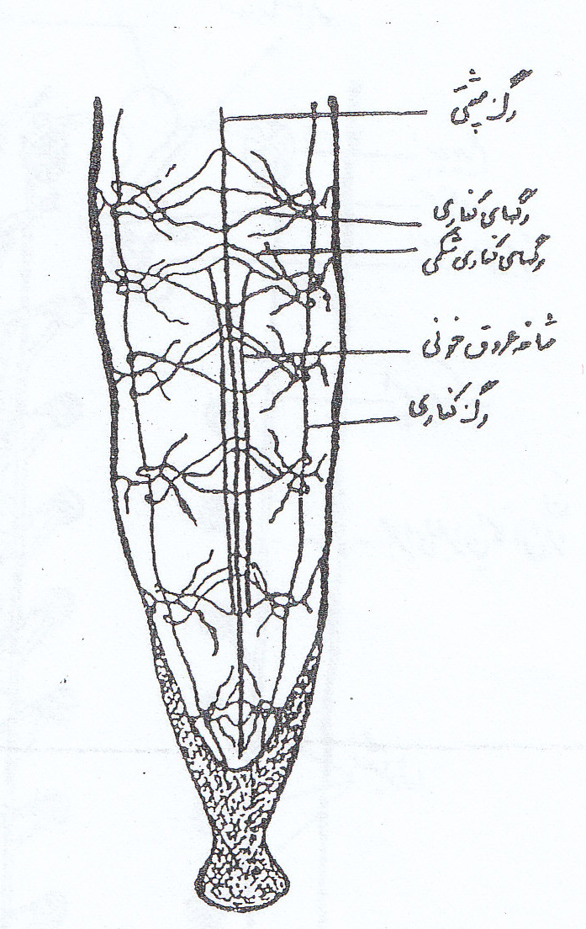

Slide 11
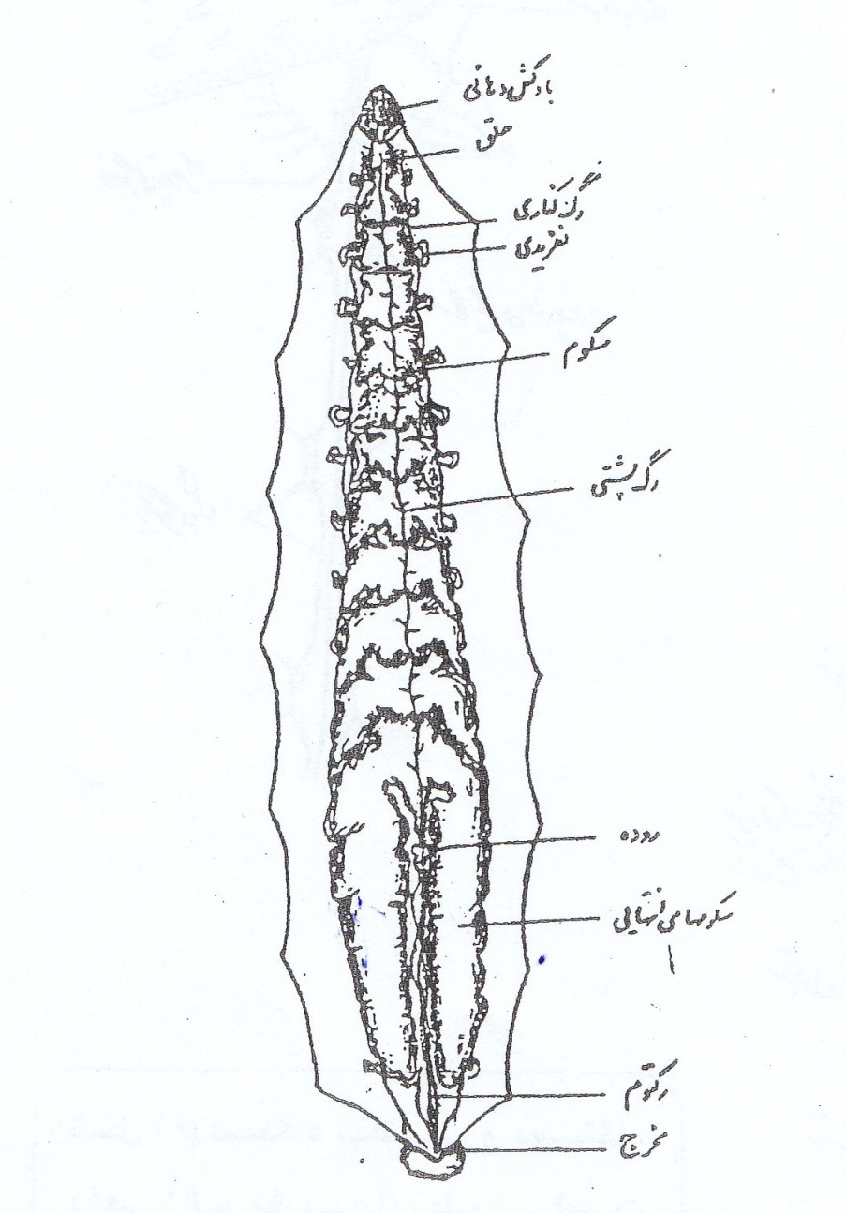

Slide 16
دهان زالو
دهان زالو به یک اطاق عمل جراحی مجهز شبیه است.
فضای بادکش جلو با یک پرده از فک مجزا شد و در موقع نیاز با انبساط و انقباض فک به جلو آمده و کار خود را روی طمعه شروع می کند.
گیرنده های لمسی ، حرارتی وشیمیایی روی لب بالای بادکش جلو قرار دارند.
فک زالو از سه آرواره با زاویه 120درجه نسبت به هم تشکیل شده و روی آنها دندانهای اره مانند وجود دارد که تعداد آنها به 100 عدد می رسد.

Slide 17
گزش و مکش
از بادکش جلو ماده چسبنده ای بنام موکوس ترشح می شود.
به هنگام تغذیه ابتدا بادکش جلو به طمعه می چسبد و پس از اطمینان از حضور غذا (خون) در زیر پوست با پمپ کردن محل اتصال آنجا را کاملا پاک می کند.
سپس غشای بین فک و بادکش کنار رفته و فک خود را به پوست می رساند.
با حرکت نیم دایره اره مانند بطور نامحسوسی پوست میزان را پاره می کند.
اولین موادی که زالو در زخم ترشح می کند نوعی ماده بی حس کننده است.
همزمان با شروع مکش و تغذیه از خون میزبان مواد دارویی موجود در بزاق که زالو از بین
غددی که در میان دندانهای او وجود دارند به درون زخم تزریق می گردد.
عمل تزریق مواد شیمیایی دارویی از جمله هیرودین هم به مقدار زیاد همزمان با مکش خون از جمله پیچیدگی های این جانور است که هیچ ابزار پزشکی دقیقی قادر به این کار بطور همزمان نیست.

Slide 18
پوست زالو

Slide 19
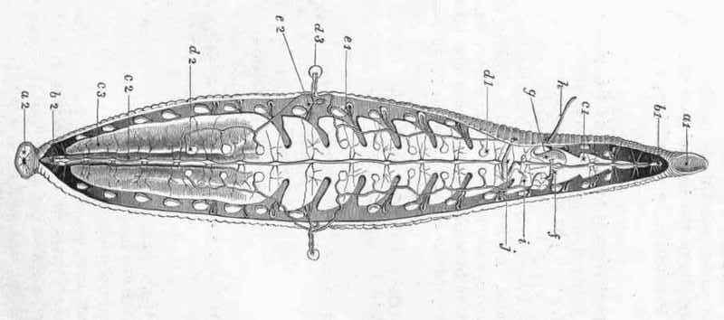
اپیدرم زالو عموما ترشحی است و لایه ای به نام کوتیکول سطح خارجی زالو را پوشانده است .این لایه که خود با لایه ترشحی دیگری به نام موکوس پوشیده شده.
تقریبا هر هفته یکبار در فرآیند پوست اندازی این لایه کوتیکولی به همراه لایه موکوسی را از خود جدا کرده که به صورت یک لایه سفید رنگ ژله ای از خود دور میکند.این فرآیند باعث حذف مداوم باکتری ها میشود که معمولاً روی سطح بدن زالو تجمع میکنند.و این جانور ذاتاً میتواند بهداشت بدن خود را حفظ نماید.

Slide 20
موکوس :
در سراسر سطح پوست زالو یاخته های سلولی نامنظمی وجود دارد که نوعی ماده موکوپلی ساکاریدی را تولید میکند که نام آن موکوس است .
وجود این ماده برای حیات زالو ضروری است .
مزیت های موکوس برای زالو :
1-جانور را از حملات میکروبی حفاظت می کند
2- زالو را از کم آبی و خشک شدن نجات می دهد.
3-عملکرد تنفس وتبادل مواد را تسهیل می نماید.
4-به دفع مواد زائد کمک می کند.
5-ترکیبات موکوس زالوها به دلیل منحصر به فرد بودنشان امکان تشخیص گونه ها را فراهم میسازد.
6-تولید زیاد موکوس توسط زالو علامت مهمی است که می توان متوجه تغییرات ناگهانی محیط زندگی زالو از جمله عدم تعادل نور دما PH آمونیاک و.. ( موکوس اضافس تولید شده بصورت کف روی سطح آب و یا سطح بدن جانور نمایان می شود.

Slide 21
علائم اشتهای به تغذیه در زالو:
شنا کردن زالو در سطح آب و ایجاد ضربات عمودی و مشاهده امواج سینوسی در آب
ترشح موکوس به مقدار معمولی یکی از نشانه های اشتها به غذا در زالو می باشد.معمولا پس از یک دوره
گرسنگی 3 ماهه ترشحات موکوس آغاز می گردد.
(موکوس معمولا از لب فوقانی بادکش جلو در ناحیه سر ترشح می شود.)

Slide 22
دیواره بدن زالو:
این دیواره برای زالو نقش حیاتی دارد و در حد فاصل بین بدن زالو و دنیای خارج آن است به همین دلیل دارای خصوصیات ویژه ای می باشد.
زالو را از بی آب شدن و خشکی حفاظت می کند.
جانور در برابر عفونت ها حفاظت می کند.
عمل تنفسی جانور را به عهده دارد.
تبادل گازها مواد شیمیایی را به عهده دارد.
به دلیل وجود تلمبه های حسی روی سطح پوست که سیستم عصبی زالو متصل است مانند یک اندام حسی پیچیده واحد عمل می کند.
در مقابل تعرضات فیزیکی ممانعت می کند.
قادر به حذف لایه خارجی خود جهت پاکیزگی ضدعفونی کردن جانور می باشد(پوست اندازی) کند.
قابلیت انتشار رابرای زالو فراهم می کند.
از وجود موکوس روی سطح پوست می توان گونه های زالو را از هم تشخیص داد.

Slide 23
زالو در حالت گرسنگی پوست آکاردئونی شکلی دارد و گاهی تا می خورد ولی بعد از تغذیه کاملا حجیم و کشیده می شود که در خون بیشتری ذخیره نماید.
زالو بوسیله دو بادکش جلو و عقب با کمک ماهیچه های گوناگونی که برای حالت های مختلف حرکت آن طراحی شده ،حرکت می کند.
موکوس ترشح شده از لب فوقانی دهان زالو به کمک حرکات پمپی گلو به بادکش جلو و عقب کمک می کند تا بتواند فشار مکشی قوی برای حرکت ایجاد کند.این ماده چسبنده (موکوس) و سیستم عملکرد بادکشهای جلو و عقب به او امکان حرکت روی هر سطحی را می دهند ولواین که سطح بصورت قائم وبسیار چرب باشد.
زالو بخاطر ویژگی خاصی ماهیچه ای خود می تواند ساعت ها ویا روزها در یک حالت بصورت چسبیده به نقطه ای باقی بماند و فقط بادکش عقب خود ررا به جایی متصل کند و مدتها در یک حالت بدون حرکت همانجا بماند.

Slide 25
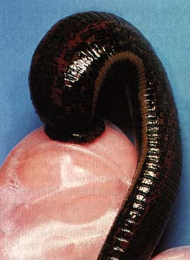
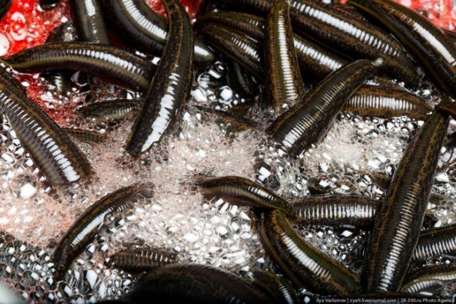
ترشح موکوس به زالو امکان حرکت روی سطوح قائم و چرب را می دهد به این ترتیب که مکانیسم حرکت پمپی گلو و بادکش عقب وجلو کمک می کند که قدرت مکشی بیشتری ایجاد شود.
زالودارای انواع ماهیچه ها بوده که هرکدام او را برای حرکت در محیط های مختلف یاری می دهد بطوری که در سخت ترین موقعیت ها و حتی آبهای کم اکسیژن قادر به حرکت می باشد.

Slide 26
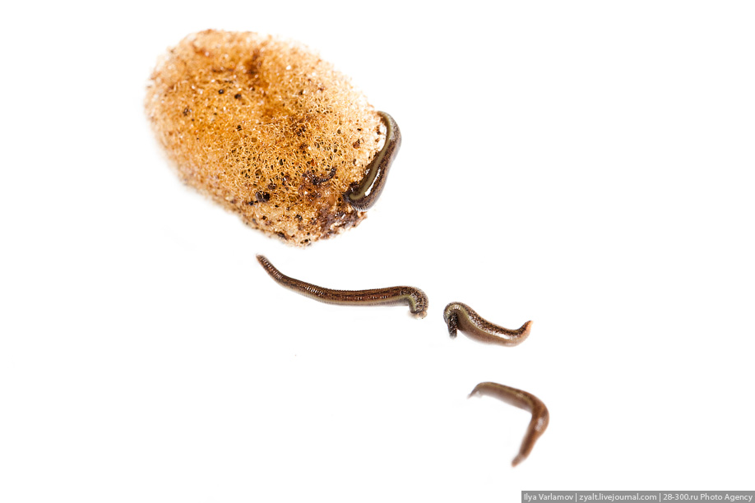
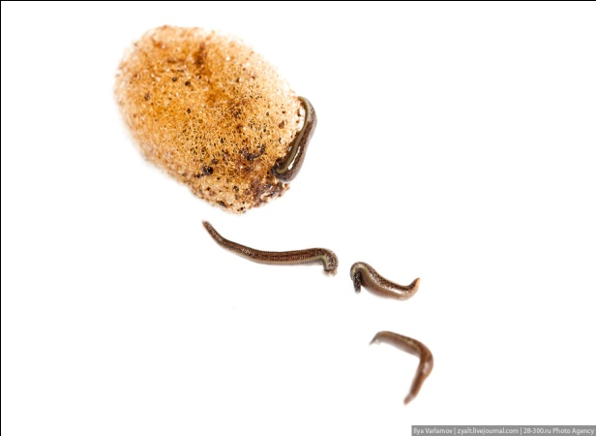
زالوهای جوان
درون هر کوکون بطور متوسط 20 عدد زالوی جوان در شرایط متعارف وجود دارد که در زمان تولد کاملا به مادر شبیه بوده و تنها ارگان های جنسیشان تکاملی نیافته و بالغ نشده اند.
برای بالغ شدن حتما باید از خون پستانداران در چند نوبت تغذیه کنند و فاصله هر نوبت با نوبت قبلی حدود 3ماه است.

Slide 27
زالوی جوان پس از خروج از پیله تا ماه ها(4ماه) می تواند بدون غذا زنده بماند البته تا مدتها می تواند به کوکون بازگردد و اگر کوکون سالم مانده باشد از غذای درون آن یعنی هیرودویین تغذیه کند.
اندازه زالو ها ی جوان در هنگام تولد از 2 سانتی متر تجاوز نمی کند.و قطر آنها حدود یک میلی متر می باشد.و از همان ابتدای تولد قادر به سوراخ کردن بدن میزبان می باشند.
زالوهای جوان ابتدااز تک سلولی های موجود در ریشه گیاهان آبی و سپس از خون دوزیستان تغذیه می کنند تا اینکه بتوانند در ماه های بعد پوست پستانداران را سوراخ کرده و از آنها تغذیه کنند.
تصویر

Slide 28
زالوی جوان

Slide 29
تکثیر پرورش زالو
در بخش تولید مثل وکوکون گذاری متوجه شدیم که در طبیعت زالو در زمستان به جمع اوری اسپرم پرداخته و پس از جفت گیری در تابستان در اوائل پاییز نوزادان زالو از تخم بیرون امده و جمعیت آنها زیاد می گردد..
این وضیعت را باید در مزارع تکثیر و پرورش زالو باید در نظر گرفت و سعی کنیم شرایط اکولوژیکی طبیعی رابرای زالو فراهم کنیم.

Slide 30
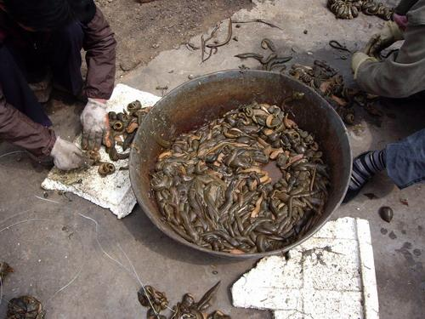
در زیستگاه های طبیعی زالو بدلیل حجم زیاد آب و روان بودن آن باکتری های محیط و باکتری های همزیست زالو مرتبا حذف شده . محیطی عاری از میکروب ایجاد می شود.در مزارع تکثیر زالو با ایجاد سیستم تعویض مداوم آب و با بکارگیری فیلترهای مخصوص و با 1ازمایشات مکرر تشخیص میکروبی میتوان از پاکیزگی آب اطمینان حاصل نمود.

Slide 32
کوکون گذاری

Slide 33
تولید مثل زالو از نظر جنسی هرمافرودیت است. برای به بلوغ رسیدن به خون پستانداران نیاز دارد و باید از آن در چندین دوره تغذیه کند. زالوها از طریق جفت گیری و سپس تخمگذاری تولید مثل می کنند. بین زمان جفت گیری و تخمگذاری فاصله است و زالو می تواند اسپرم ها را تا ماهها در تخمدان خود نگهداری کندو بعد تخمگذاری کند. تخم ها دوران جنینی خود را برای مدت یکی دو ماه در پیله های به نام کوکون سپری می کنند که تمام مواد غذایی لازم در این پیله موجود است.

Slide 34
کوکون: زالو در زمان تخمگذاری پیله ای را در جایی نزدیک به آب و کاملا امن از خود به جا می گذارد که در آن تعدادی تخم وجود دارد. تمام مواد غذایی مورد نیاز زالوهای جوان (برای یکی دوماه) توسط یک ماده غذایی مغذی آلبومینی بنام هیرودوئین تامین می شود که این ماده توسط زالو هنگام جدا کردن پیله از خود درآن تزریق می کند.
کوکون ابتدا بصورت ژله ای شیری رنگ است رفته رفته به رنگ شکلاتی تغییر رنگ میدهد و از حالت ژله ای به شکل اسفنجی به اندازه یک سنجد کوچک تبدیل می گردد. بعد از طی دوران جنینی زالوی مادر به محل کوکون باز می گردد و دو سوراخ در دو طرف کوکون ایجاد کرده تا زالوها جوان به راحتی از خانه اولیه خود بیرون آمده و به طبیعت ملحق شده خود را به آب برسانند.

Slide 39
نگهداری – تکثیر و پرورش زالو
نگهداری:
برای نگهداری زالو باید توجه داشته باشیم که رطوبت بدن زالو تامین شود و تنفس جانور بدون مشکل باشد.لذا:
در هر لیتر آب بیشتر از 20 عدد زالو نگهداری نشود.
بهتر است دمای آب کمتر از 7 وبیشتر از 17 درجه نباشد.
نور کمتری به ظرف بتابد وترجیحاً در جای تاریک باشد.
محیط ساکت وآرام برای زالو مناسبتر است.

Slide 40
بوی تند وآزاردهنده ،مخصوصا بوی شوینده ها و مواد شیمیایی،دود سیگار وعطر ، زالو را آزار می دهد.
PH آب کمتر از7
آب معدنی( بطری موجود در بازار) و یا آب تسویه فیلترهای خانگی آب مناسب برای نگهداری زالو می باشد.
تعویض روزانه یا یک روز درمیان آب ظروف نگهداری زالو امری ضروری است.
قراردادن اشیاء تیز مانند سفال های شکسته و سنگ های لبه دار یا الیاف گونی و امثال جهت تسهیل پوست اندازی زالو بسیار مهم است.
زالو را برای جابجایی می توان در کیسه های کتانیذو یا پارچه های نخی محکم که در آن گل باشند قرار داد،بطوری که تنفس و زطوبت آن تامین شود.

Slide 41
تغییر رنگ آب به سمت سبز مایل به زرد نشانه مدفوع زیاد زالو و وجود مواد آمونیاکی زیاد است.
تغییررنگ آب به سمت قهوه ای مایل به قرمز نشان از قی کردن زالو و وجود خون در آب است.
زالو ها مهارت زیادی در فرار دارند که باید همیشه از پارچه های توری مخصوص برای درب ظروف استفاده کرد.

Slide 42
بازار جهانی زالو
در حال حاضر در اروپا تقریبا اکثر زیستگاه های طبیعی زالو از بین رفته وتقریبا زالوی بومی در دسترس نیست اکثر کشورهای اروپایی و آمریکا روسیه و ژاپن و چین هم وارد کننده زالو و هم صادر کننده زالو می باشند.
بدلیل تفاوت کیفیت مواد دارویی موجود در بزاق زالو در اقلیم های مختلف همیشه تقاضا برای تمام زالوهای دنیا وجود دارد و همه می خواهند کاملترین آنزیمهای را از زالوی پرورشی خود داشته باشند لذا تمام کسانی که خود زالو تکثیر می کننداز مناطق مختلف دنیا زالو وارد می کنند.
در حال حاضر در کشور انگلستان زالوهای درمانی که در داروخانه ها بصورت رسمی وشناسنامه دار عرضه می شوند بالغ بر6پوند برای هر زالو می باشد.
در خرید و فروش عمده شرکت های تکثیر کننده زالو در شرق آسیا در تعداد بالای 5000 عدد با قیمت 1.5 تا 2.5 دلار معامله میشود.

Slide 46
انواع مزارع زالو

Slide 47
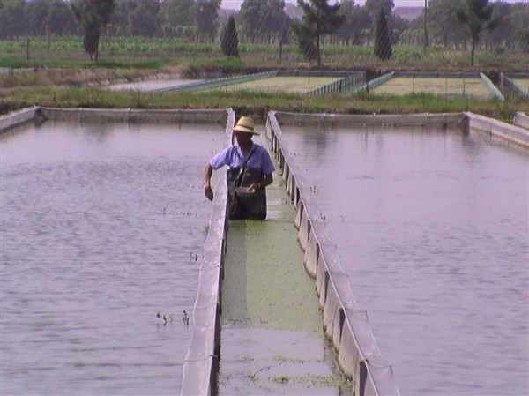
مزارع بزرگ و روباز
مزرعه زالو می تواند در زمینهای بزرگ کشاورزی احداث شود البته طوری که از مناطق پر سرو صدا و آلوده دور باشد- در صورتیکه اینگونه مزارع بدلیل وسعت آنها و تعویض سیتم تعویض آب باید مکانیزه باشد پوشش کف و بدنه از تورها مخصوص وبرای جلوگیری از تابش شدید آفتاب از تورهای تیره رنگ بعنوان سایه بان روی استخرها استفاده می شود. بایددر حاشبه استخرها محل کوکون گذاری دیده شود وبا پوشش های پوشالی و مشابه آن استخر را طوری مجهز کنیم که کوکون ها در فصل برداشت کاملا قابل رویت و جمع آوری باشند.

Slide 49
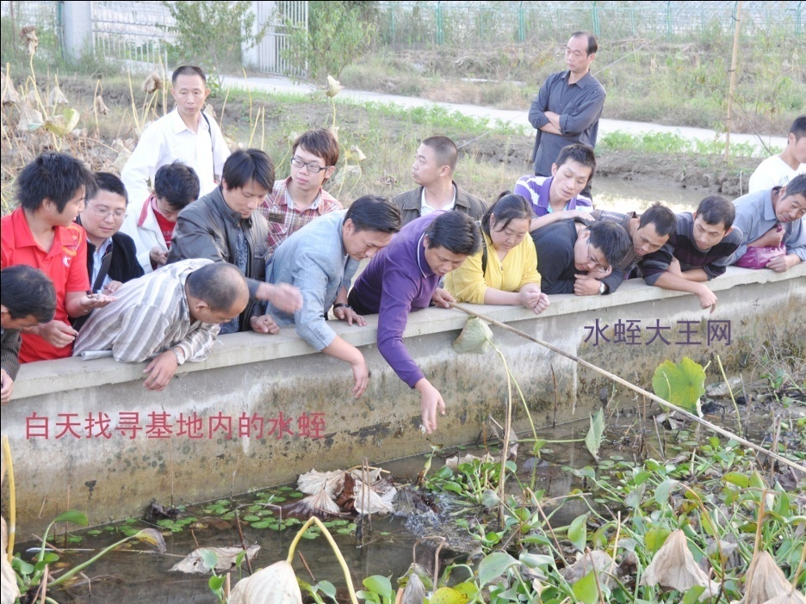
استخر رو باز
نوع دیگری از مزارع روباز استخرهای مجهز با بدنه سیمانی بزرگ هستند که برای احداث آنها تمام شرایط ورود وخروج آب، صافی های تمییز کننده ،فرم های مخصوص که با تورهای ریز بافت برای پوشش سطح استخر تعبیه می شوند،ایجاد محل مناسب برای کوکون گذاری زالو بطوری که قابل دسترس باشند دیده شود.

Slide 55
مراحل پرورش زالو در اندونزی

Slide 59
محیط پرورش

Slide 60
مزارع خانگی(لگن ویژه)
یکی از مزارع خانگی که می تواند تا هراندازه بزرگ شده و توسعه یابد لگن های مخصوص پرورش زالو است. در این لگن ها می توان محیطی مرکب از آب ،گیاهان آبی و گل ایجاد کرد.جمعیت زالو در این لگن ها نباید زیاد باشد که زمان تعویض آب و پاکسازی کلی آن با فاصله زیادتری صورت می گیرد.استفاده از تورهای ریز بافت برای جلوگیری از فرار زالو امری الزامی است.برای جمع آوری کوکون در این گونه مزارع باید محلی را در لگن برای قرار دادن قطعات سفالی ویا چیزی شبیه آن فراهم کرد.

Slide 62
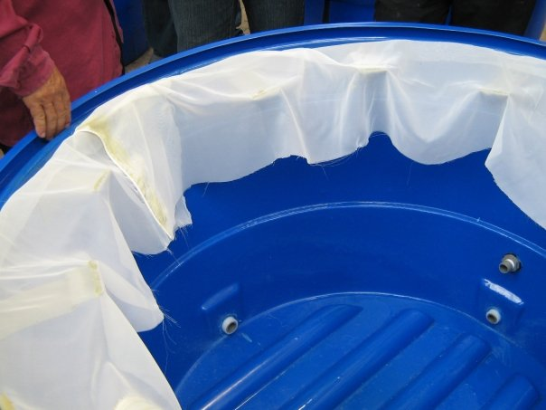

Slide 63
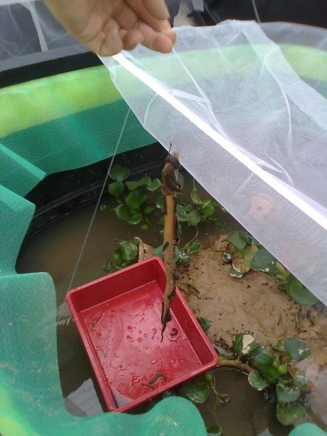

Slide 65
آکواریوم ویژه نوع دیگری از مزارع خانگی آکواریوم های مخصوص نگهداری زالو است که در این آکواریوم ها تمام شرایط دما،نور،حفاظ لازم جهت جلوگیری از فرارزالو و سیستم تعویض آب و ظروف شناور یا چسبیده به بدنه جهت کوکون گذاری. تغذیه برای زالوها در این مزارع حتما بایستی خارج از اب صورت گیرد.

Slide 67
تغذیه زالو در محل تکثیر

Slide 68
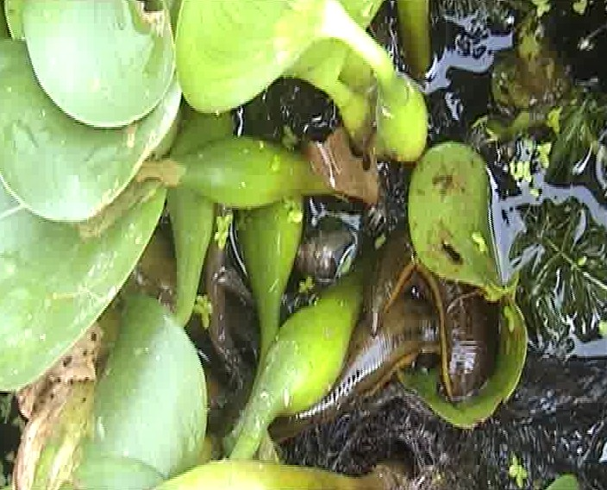
تغذیه زالو زالوی جوان برای بالغ شدن و رشد کافی باید حداقل در 10 نوبت از خون پستانداران تغذیه کند این کار ترجیحا خارج از آب صورت می گیرد تا اینکه در زمان تغذیه آب آلوده نشود می توان به این منظورخون را در روده خوک یا گوسفند قرارداد و خارج از آب زالو به آن بچسبد و تغذیه نماید سپس به استخرهای مربوطه بازگردانده شود.توجه به این نکته که زالوها هم نوع خواری می کنند بسیار مهم است و زالویی که سیر است در خطر تعرض توسط همنوعان خود می باشد. پس بهتر است زالوها را نسبت به زمان تغذیه شان کنار هم نگهداری کنیم و هرگز زالوی سیر را در کنار زالوهای گرسنه نگذاریم.

Slide 69
یکی از دلایل مهمی که زالوی سیر در طبیعت به عمق آب و زیر صخره ها و در تاریکی و جای امن می رود بخاطر حفظ جان خودش است چون تمام سرمایه اش(خونی که خورده) را که خورده در شکم خود حمل می کند.

